Slide 1
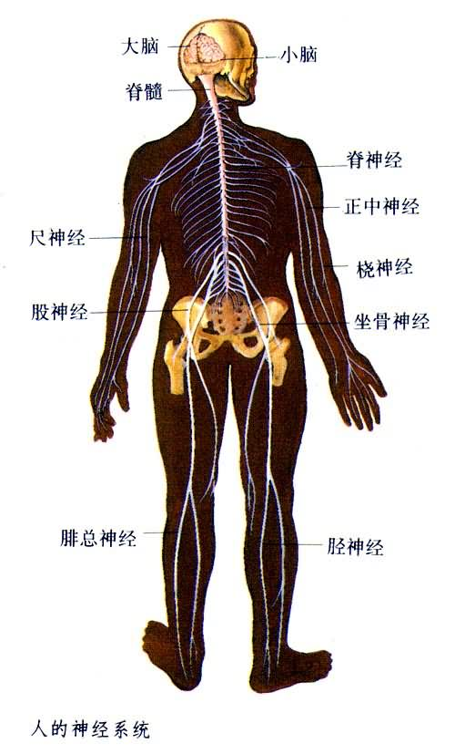
第十章 神经系统的功能
主要功能
感觉分析功能
躯体与内脏器官运动的调控
高级整合功能
功能意义
统一整体机能活动
适应多变生存环境

Slide 2
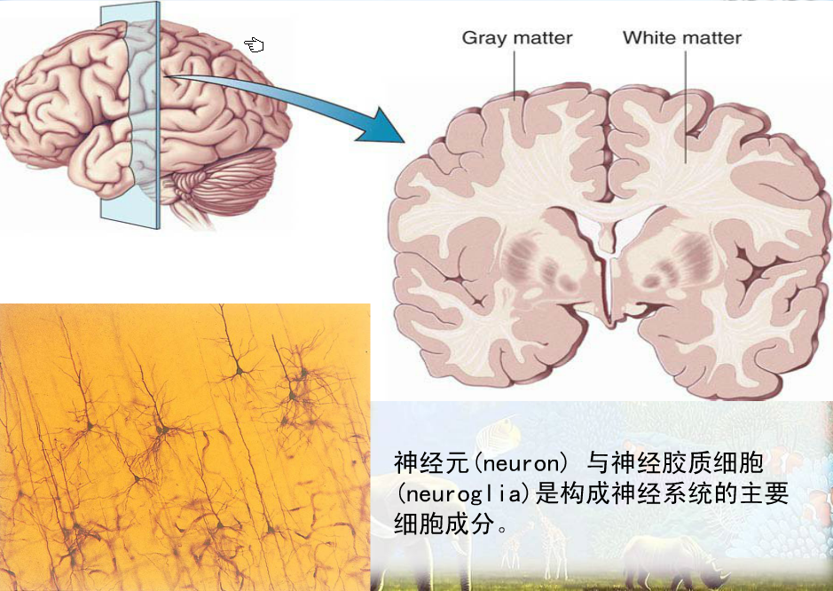
第一节 神经系统活动的一般规律
一、神经元和神经胶质细胞
神经细胞： 即神经元是神经系统调节功能的基础
胶质细胞：构成神经系统的支持结构，辅助神经细胞发挥作用

Slide 3
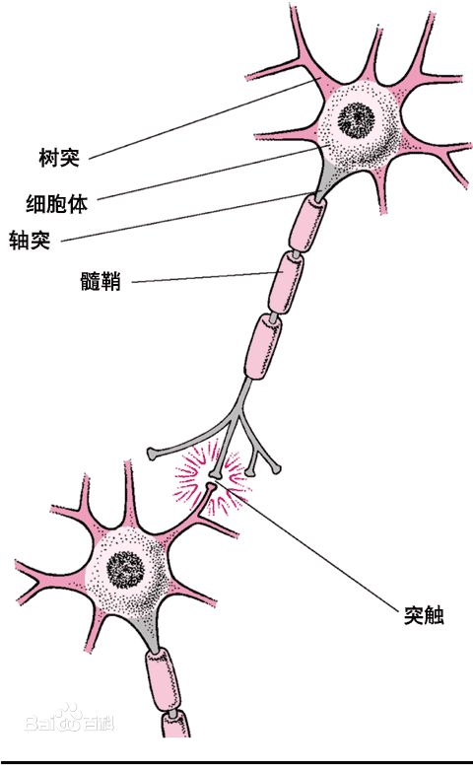
(一) 神经元
1.神经元的一般结构和功能
胞体 soma
突起 neurite
树突 dendrite
轴突 axon (神经纤维)
神经纤维
突触小体

Slide 4
2．神经纤维
有髓鞘或神经膜包裹的轴突及感觉神经元的长树突称之为神经纤维
（1)神经纤维的主要功能性作用是传导兴奋
神经的营养性作用
例：脊髓灰质炎（小儿麻痹症）
2、3、4月龄，4周岁

Slide 5
（2）神经纤维兴奋的传导具有以下特点:
① 完整性
② 绝缘性
③ 双向性
相对不疲劳性

Slide 6
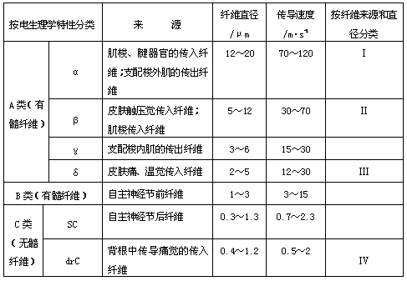
3)神经纤维的分类

Slide 7
4)神经纤维间兴奋传递速度
不同类型的神经纤维传导兴奋的速度差别很大
跟神经纤维的直径,有无髓鞘,髓鞘厚度还有温度有关
5) 轴浆运输
对维持神经元的正常结构和功能有着重要的意义

Slide 8
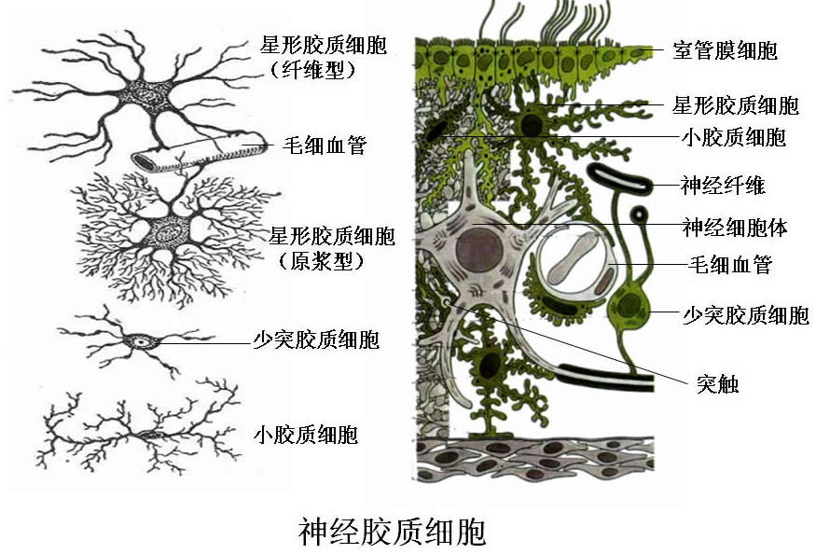
(二)神经胶质细胞

Slide 9
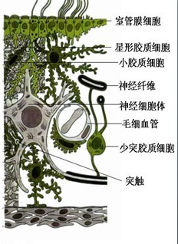
胶质细胞的功能特点
支持、营养神经元
修复和再生
隔离绝缘
稳定胞外K+浓度
合成与分泌活性物质

Slide 10
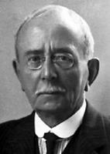
二、突触传递
神经元之间的信息传递是通过相互联系实现的，是神经系统调节网络的结构功能基础
C. S. Sherrington
1932 Nobel prize

Slide 11
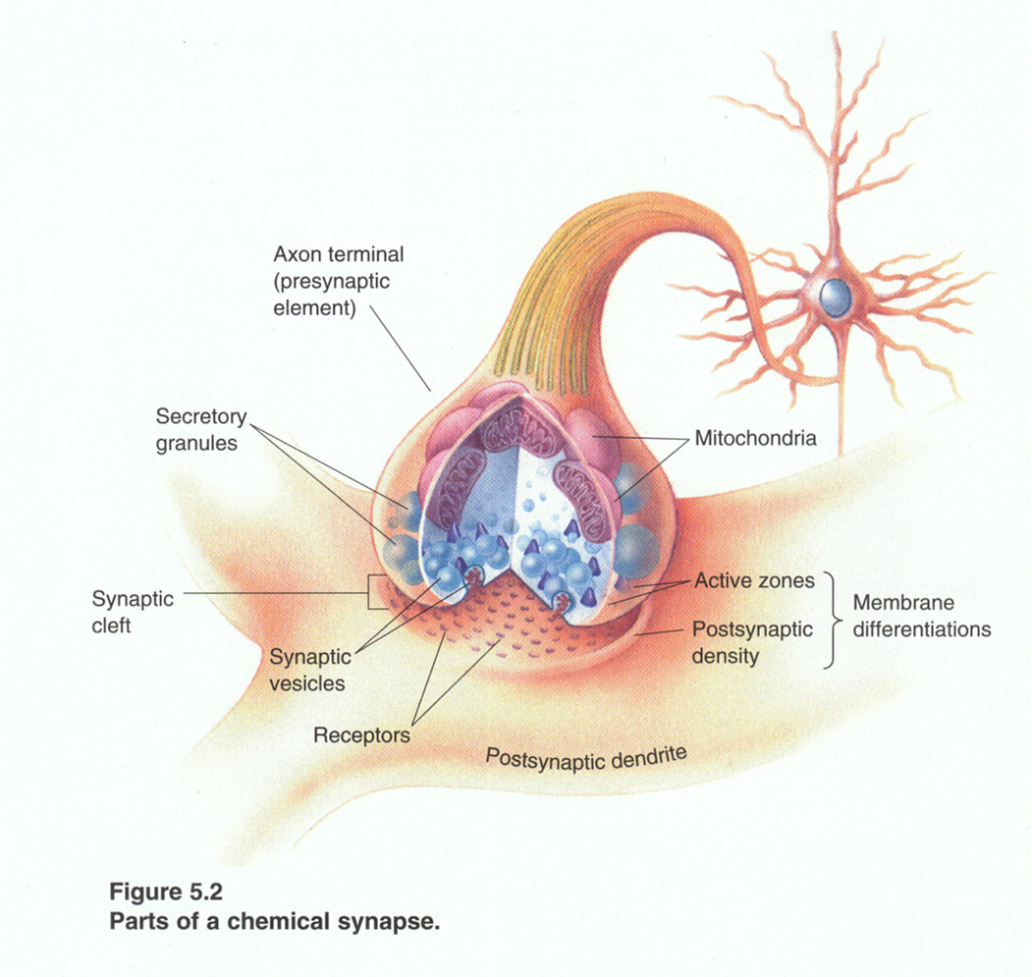
（一 ）突触结构
①突触前膜
②突触间隙
③突触后膜

Slide 12
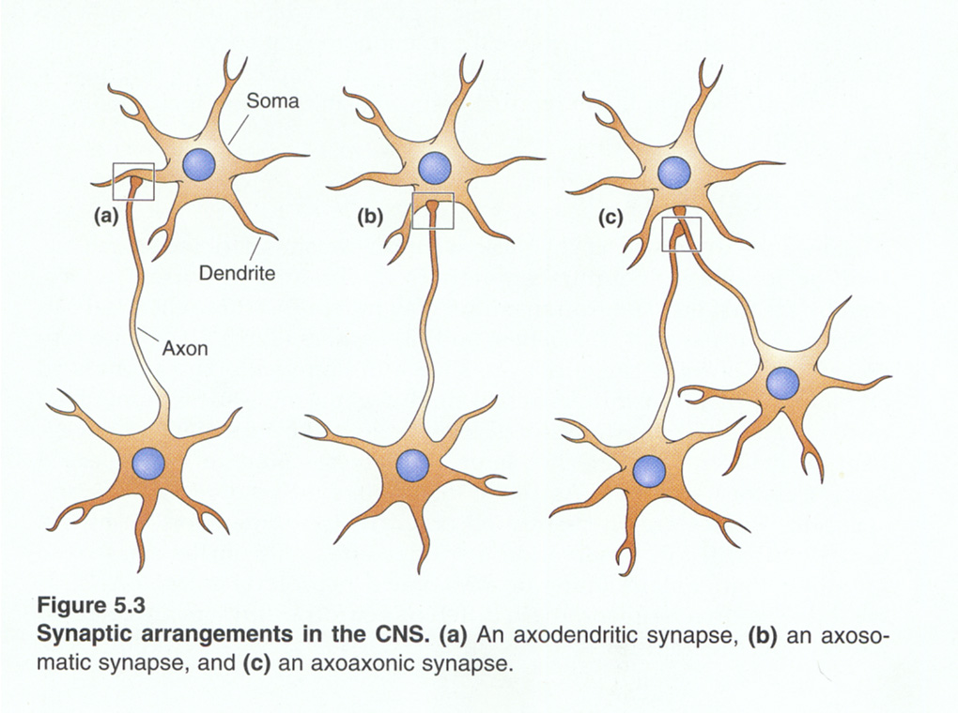
(二)突触的分类
接触部位不同
轴~树突触
轴~胞突触
轴~轴突触
实现功能不同
兴奋性突触
抑制性突触

Slide 13
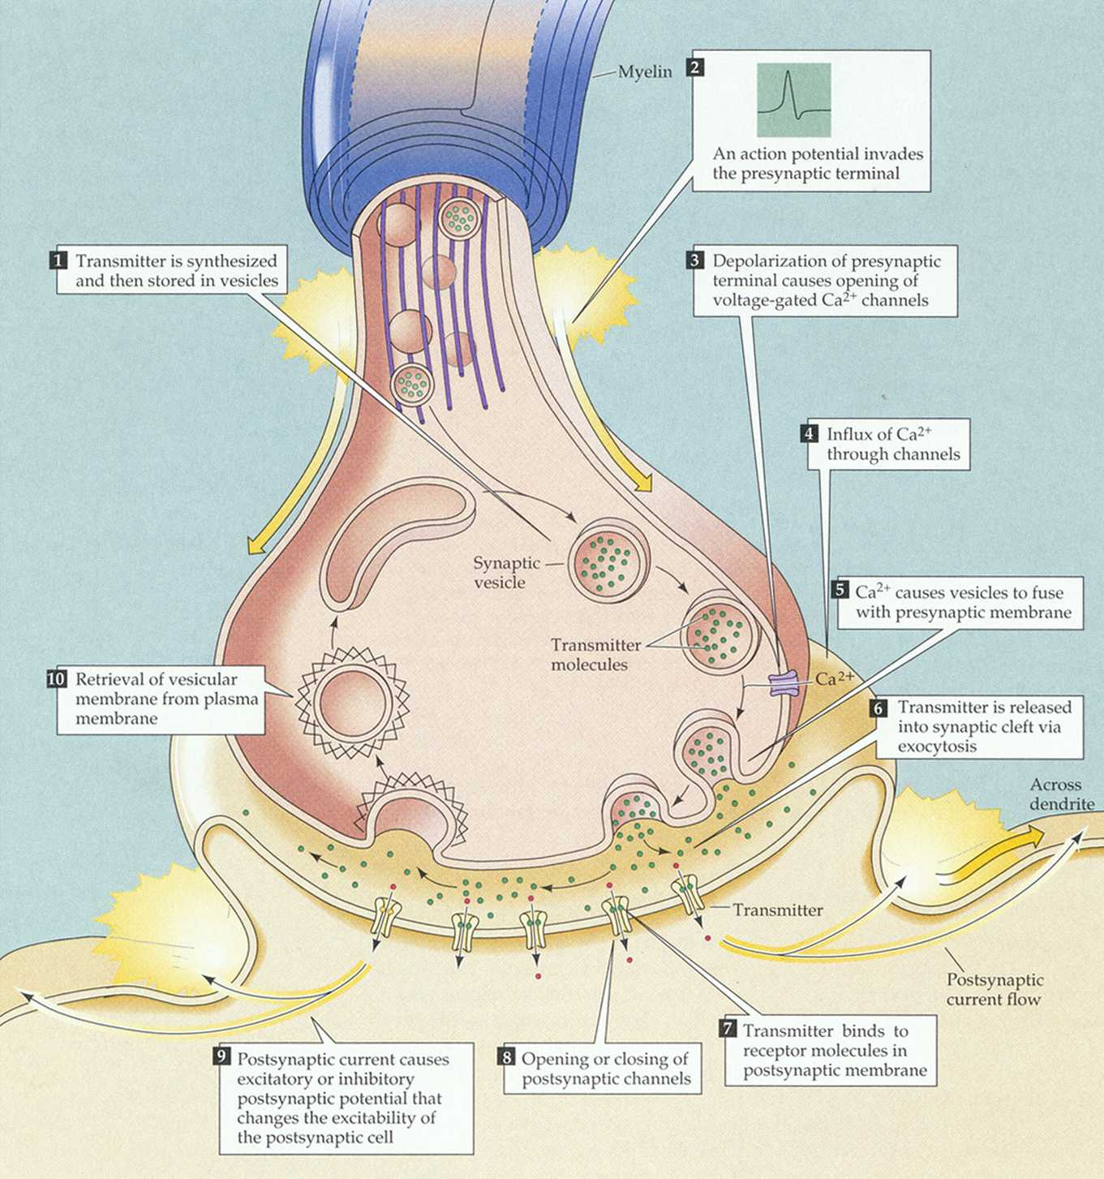
(三) 突触传递过程
①递质合成贮存
②动作电位抵达
末梢
①递质合成贮存
②AP抵达末梢
③Ca²⁺通道开放
④Ca²⁺内流
⑤囊泡移向前膜
⑥神经递质释放
⑦递质结合受体
⑧突触膜通道开/关
⑨引发离子电流
⑩囊泡膜复原
③Ca²⁺通道开放
④Ca²⁺内流
⑤囊泡移向前膜
⑥神经递质释放
⑦递质结合受体
⑧突触后膜离子通道开/关
⑨引发离子电流
⑩囊泡膜复原

Slide 14
突触后电位
突触后电位
突触传递信息过程中, 突触后膜处产生的局部电位。 是引起突触后神经元兴奋或抑制活动的基础。
突触后电位类型
兴奋性突触后电位
抑制性突触后电位

Slide 15
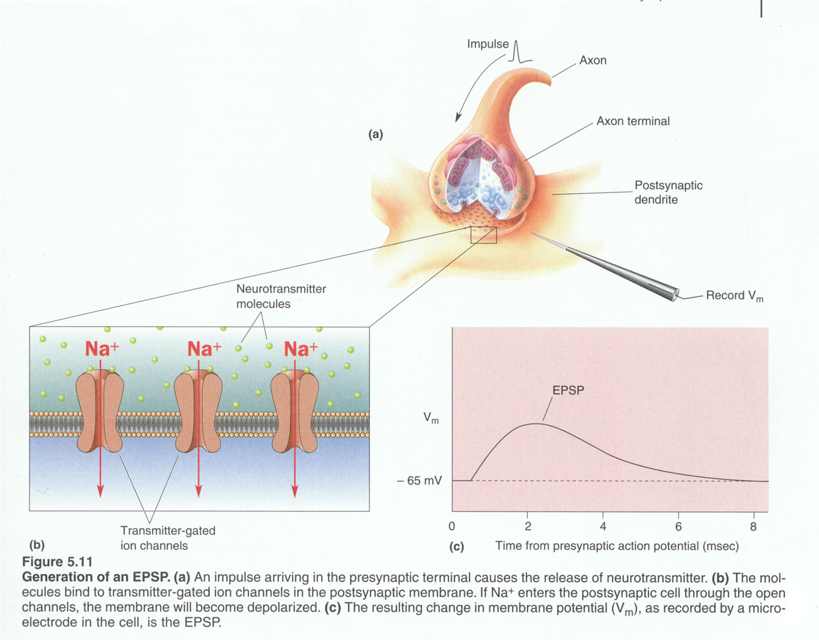
1.兴奋性突触后电位(EPSP)
突触小体囊泡释放兴奋性递质，引起Na⁺内流为主的内向离子电流，突触后膜形成去级化局部电位

Slide 16
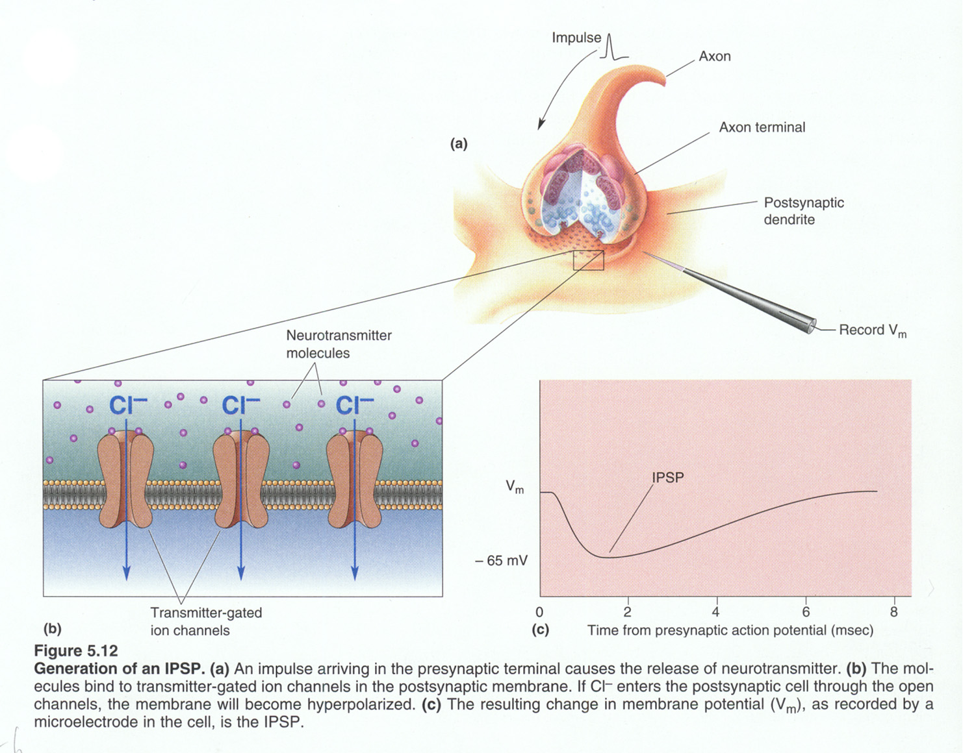
2.抑制性突触后电位(IPSP)
突触小体囊泡释放抑制性递质，引起Cl⁻内流为主的外向离子电流，突触后膜形成超级化局部电位

Slide 17
三、 神经递质和受体
(一)神经递质
神经递质: 由神经元产生和释放，并作用于相应受体传递神经信息的特定化学物质
神经调质:由神经元释放，本身不具有递质活性，不直接引起突触后生物学效应，但能调制神经递质在突触前的释放及突触后细胞的兴奋性，调制突触后细胞对递质的反应的一些化学物质.

Slide 18
1.外周神经递质
是分布外周神经系统的一类神经递质，根据神经末梢释放的神经递质分为相应的神经纤维，主要是乙酰胆碱(ACH)和去甲肾上腺素(NA)
(1)乙酰胆碱
胆碱能纤维分布: 躯体运动神经; 植物神经节前纤维; 副交 感神经节后纤维; 部分交感神经节后纤维
（2）去甲肾上腺素
肾上腺素能纤维分布 : 大部分交感神经节后纤维
Notes:
交感舒血管N节后神经纤维就是释放ACH的,全部副交感N节后纤维都是释放ACH,交感和副交感节前N纤维都释放ACH.支配射体运动N的都是释放ACH.

Slide 19
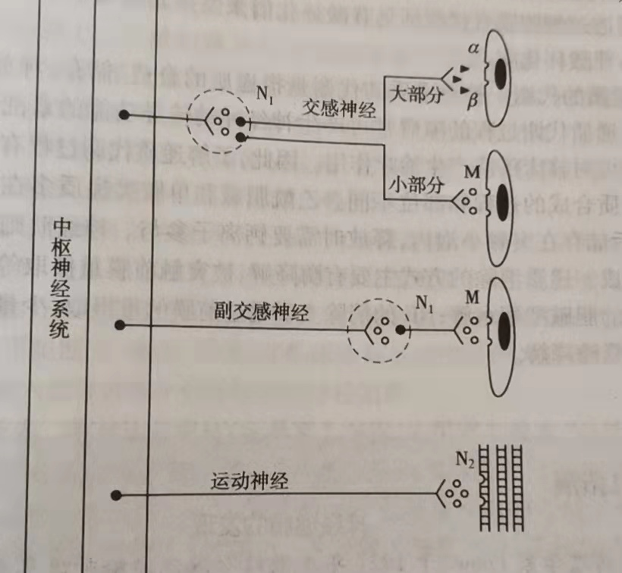
Notes:
交感舒血管N节后神经纤维就是释放ACH的,全部副交感N节后纤维都是释放ACH,交感和副交感节前N纤维都释放ACH.支配射体运动N的都是释放ACH.

Slide 20
2.中枢神经递质
(1)乙酰胆碱
胆碱能神经元 ~ 以释放乙酰胆碱作为神经递质发挥作用的神经元
(2)单胺类（抗抑郁药作用靶点）
去甲肾上腺素(延髓，中脑，脑桥)
肾上腺素(延髓)
多巴胺(黑质~纹状体/下丘脑结节~漏斗/中~大脑/边缘系通路等)
5-羟色胺(脑干中线区等)
5-羟色胺再摄取抑制剂为一线抗抑郁药。代表药有
氟西汀、帕罗西汀、舍曲林、西酞普兰和氟伏沙明。

Slide 21
多巴胺能效应
黑质-纹状体通路：该通路兴奋，抑制肌张力，改善柏金森病症。
下丘脑结节-漏斗通路：该通路兴奋，能抑制催乳素分泌

Slide 22
中脑-皮层通路：该通路分泌多巴胺不足，能抑郁症，被激动能引起强迫症。
中脑-边缘系统通路：该系统亢奋，能引起精神分裂症阳性症状、成瘾性。分泌不足能引起社交恐怖症和抑郁症。

Slide 23
(3)氨基酸类
甘氨酸(脊髓); γ~氨基丁酸(分布广泛); 谷氨酸(大、小脑,纹状体);门冬氨酸(小脑,丘脑，下丘脑)
(4)肽类
神经肽 ~ 内啡肽类、脑 肠肽类、P物质、神经降压素、血管紧张素Ⅱ等 均参与众多调节功能
(5)其他递质：腺苷、一氧化碳、一氧化氮

Slide 24
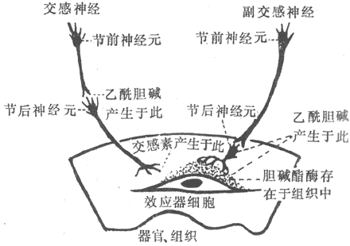
3.递质的代谢
(1)乙酰胆碱被胆碱酯酶水解成胆碱和乙酸
(2)去甲肾上腺素会在末梢被重摄取，且于再合成

Slide 25
(二)受体及其种类
受体：是指效应器细胞上能与神经递质特异结合，并进一步传递信息的特殊部位。
受体激动剂：能与受体结合，并发挥与某种神经递质相类似作用的药物。
受体阻断剂：受体阻断剂 ~ 能与受体结合，并通过一
定机制阻碍神经递质发挥作用的药物。
Notes:
ACH的受体激动剂:毛果芸香碱,阻断剂是阿托品.

Slide 26
1.胆碱能受体
能与乙酰胆碱特异结合，并可引发特定生理效应的受体
胆碱能受体的实质是化学门控通道

Slide 27
胆碱能受体分类
M型-胆碱能受体(毒蕈碱受体)，分布副交感及部分交感神经节后纤维支配的效应器细胞
激动剂 乙酰胆碱、毒菌碱等
阻断剂 阿托品
N型-胆碱能受体(烟碱受体)，分布于植物神经节的节后神经元与骨骼肌终板膜
激动剂 乙酰胆碱、烟碱等
阻断剂 箭毒(N₂)、六烃季铵(N₁)、十烃季铵等

Slide 28
2 .肾上腺素能受体
1)能与肾上腺素或去甲肾上腺素结合的受体称为肾上腺素能受体，可分为α-型肾上腺素能受体和β-型肾上腺素能受体

Slide 29
α-型肾上腺素能受体
以兴奋效应为主 血管平滑肌收缩，小肠平滑肌舒张
激动剂: 去甲肾上腺素、新服林等
阻断剂: 酚妥拉明等
β-型肾上腺素能受体
β₁型 主要兴奋心肌，↑脂肪分解
β₂型 多种平滑肌(血管，支气管，胃肠，子宫等)舒张，↑糖元分解
激动剂: 异丙肾上腺素等
阻断剂: 心得安(β₁，β₂)、心得宁(β₁)、心得乐(β₂)等

Slide 30
神经冲动是沿着神经纤维传导的
A．静息电位
B．动作电位
C．突触后电位
D．局部电位
E．突触前电位

Slide 31
神经纤维传导兴奋的特征中,不包括
A. 生理完整
B．衰减性
C．双向性
D．绝缘性
E．相对不疲劳性

Slide 32
关于突触传递的叙述，错误的是
A．兴奋性递质引起突触后膜产 生兴奋性突触后电位
B．抑制性递质引起突触后膜产 生抑制性突触后电位
C．突触后膜上的特异性受体是 一种化学门控通道
D．兴奋性突触后电位是发生在 突触后膜的动作电位
E．抑制性突触后电位降低突触 后神经元的兴奋性

Slide 33
当兴奋性递质与突触后膜结合后，引起突触后膜：
A. 钠、钾离子通透性增加，出现去极化
B．钠、钙离子通透性增加，出现超极化
C. 钾、氯离子通透性增加，出现超极化
D．钾、钙离子通透性增加，出现去极化
E. 钠、氯离子通透性增加，出现去极化

Slide 34
下列关于兴奋通过突触传递的特征，错误的是
A．具有单向性
B．有一定的时间延搁
C．可以总和
D．突触后神经元的兴奋节律与 突触前神经元不同
E．对内环境变化不敏感

Slide 35
关于突触传递的下述特征中，哪一项是错误的：
A．单向传递
B．中枢延搁
C．兴奋节律不变
D. 总和
E．易疲劳

Slide 36
神经递质的释放过程是：
A．入胞作用 B．出胞作用 C．易化扩散 D．主动运输 E．单纯扩散

Slide 37
自主神经系统神经末梢的化学递质主要是去甲肾上腺素和：
A．GABA
B．ATP
C．多巴胺
D．乙酰胆碱
E．5—HT

Slide 38
肾上腺素能纤维包括：
A． 大部分交感神经节前纤维
B．大部分交感神经节后纤维
C．副交感神经节前纤维
D．副交感神经节后纤维
E．交感神经节前与节后纤维

Slide 39
交感神经节后纤维的递质是：
A、去甲肾上腺素
B．乙酰胆碱
C．乙酰胆碱或去甲肾上腺素
D．5—羟色胺
E．多巴胺

Slide 40
使瞳孔缩小，心率减慢，胃肠收缩加强的递质是：
A．去甲肾上腺素
B．ATP
C．5—HT
D．乙酰胆碱
E、P物质

Slide 41
骨骼肌终板膜上的受体是：
A．M受体
B．N1受体
C．N2受体
D．o受体
E．p受体

Slide 42
四 反射活动的基本规律
神经系统中神经活动的最基本方式是反射。
中枢是反射弧中最复杂的部位。
中枢内神经元主要是多突触联系。
反射中枢分析、综合传入信息，并发出适应整体
活动调控反应的信息。

Slide 43
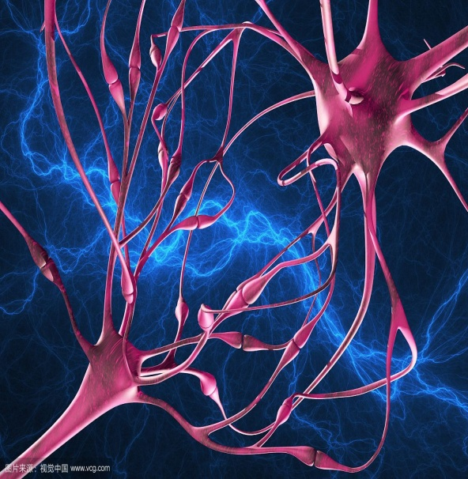
(一) 中枢神经元的联系方式
单线式联系
辐散式：扩大影响范围 如传入通路
聚合式：集中发挥作用 如传出通路
链锁式：延迟作用时间 扩大影响范围
环式：通过中间神经元联系，正/负反馈活动的结构基础
Notes:
中枢神经元之间的联系方式主要有四种.

Slide 44
Notes:
1.辐射式:扩大神经元的活动范围.
2.聚合式:主要是对信息的整合.
3.4.多个辐散式或聚合式的通过中间神经元的联系可以构成复杂的链琐式或者是环状回路.链琐式在空间上扩大了作用的范围,环式可以起到正反馈或者是负反馈的作用.

Slide 45
(二)中枢兴奋传递的特征
①单向传递
②中枢延搁(突触延搁)
③局部电位总和 时间上总和空间上总和
④兴奋节律改变
⑤后放现象
⑥容易受环境干扰和容易发生疲劳
Notes:
中枢的信息传达室递到少需要经过一个以上的突触传递.目前认为这种疲劳性与递质的耗竭有关.缺氧或药物都会影响到突触的传递.
这种突触的信息传递,即便在刺激停目后,也会有一段时间仍发生神经冲动的发放.
一个突触后的神经元是可以与多个突触前N联系的,因此,突触后的N的节律与突触前N的节律是不一样的.

Slide 46
中枢抑制和中枢易化（中枢兴奋）
反射中枢的各类神经元通过在空间和时间上的多重复杂组合，可产生抑制和易化（兴奋）两种效应。
任何反射中，其中枢活动是既有抑制又有兴奋的，只有这样，反射活动才得以协调进行。

Slide 47
(三)中枢抑制
中枢抑制表现为两种基本抑制过程
突触后抑制机制
突触前抑制机制

Slide 48
1.突触后抑制(postsynaptic inhibition)
突触后抑制(超极化抑制)
由抑制性中间神经元释放抑制性神经递质，引起突触后膜超极化(IPSP)而产生的抑制效应。

Slide 49
抑制性突触后电位的形成过程与兴奋性突触后电位不同之处为
囊泡释放抑制性递质
Cl⁻为主要跨膜离子流
突触后膜呈现超极化(抑制性突触后电位，IPSP)
静息电位远离阈电位，突触后神经元难以兴奋

Slide 50
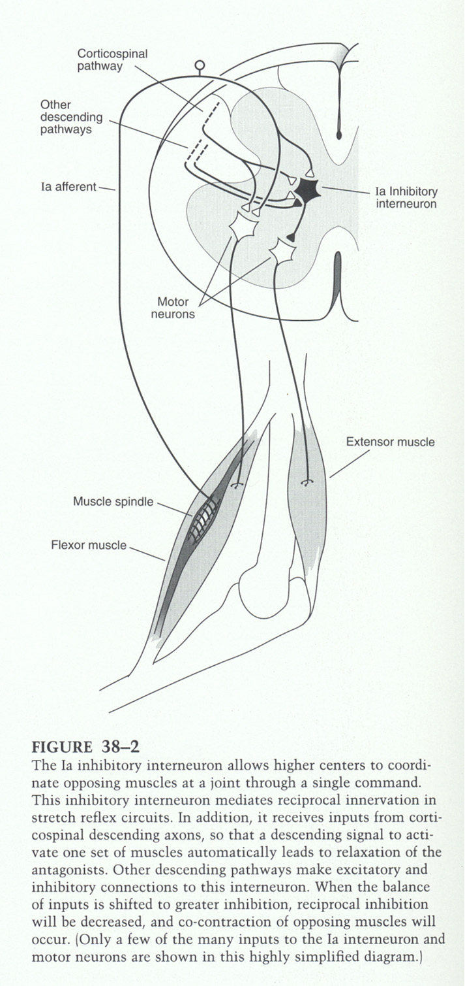
突触后抑制类型
(1)传入侧支性抑制
感觉传入纤维进入中枢，在兴奋某中枢神经元的同时，发出侧支经抑制性中间神经元的兴奋，对另一中枢神经元发挥抑制性效应(交互抑制)。
意义：保证不同功能中枢之间的活动相互协调
Notes:
根据抑制性中间神经元的联系方式,突触后抑制又分为侧支性抑制和回返性抑制.侧支性抑制:伸肌的活动.

Slide 51
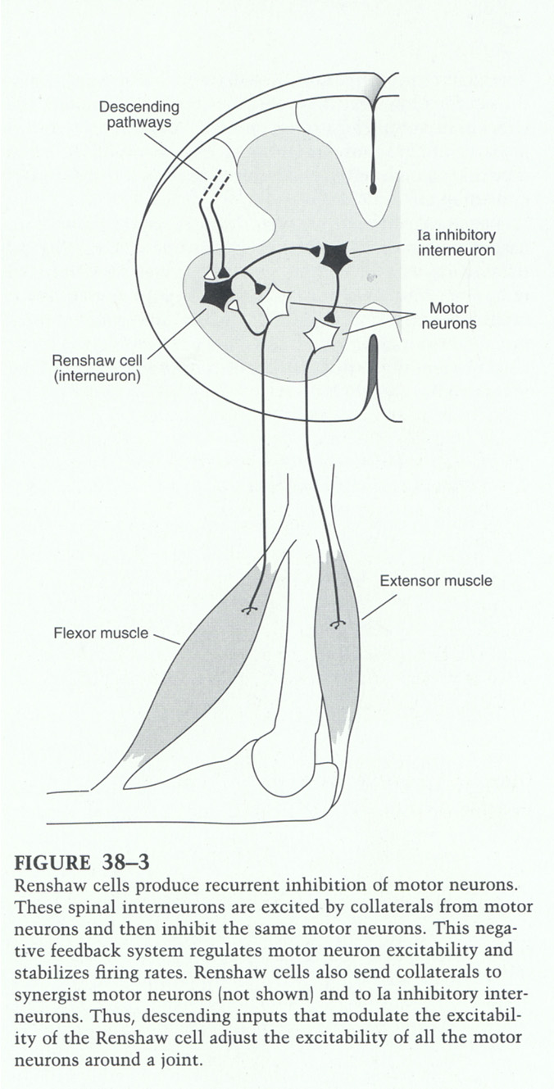
(2)回返性抑制
某中枢神经元兴奋，在冲动传至效应器的同时，并经轴突侧支兴奋与其有突触联系的抑制性中间神经元，转而对其自身发挥抑制性效应。
意义：
中枢通过自我反馈性调节，使神经元活动保持同步及相对稳定

Slide 52
2.突触前抑制
突触前抑制(去极化抑制)
由突触前神经元活动变化，兴奋性神经递质释放减少, 使突触后膜局部去极化(即EPSP)幅度下降所产生的抑制性效应。

Slide 53
突触前抑制过程
在轴突~轴突结构中,于突触小体局部去极化基础上形成的动作电位幅度↓→递质释放↓→突触后膜去极化(EPSP)幅度↓→ 突触后神经元兴奋性降低(抑制)
意义：持续活动时间较长 调节感觉传入活动，排除干扰信息，突出有效信息

Slide 54
突触后抑制与突触前抑制的区别
突触后抑制 突触前抑制
突触性质 抑制性 兴奋性
突触形式 轴~体/树型 轴~轴型
抑制原理 抑制性递质→ IPSP 兴奋性递质↓→EPSP↓
突触后膜变化 超极化抑制 去极化抑制
潜伏期 短 长
时 程 短 长

Slide 55
下列哪种神经元的连接方式是产生反馈性调节作用的结构基础：
A．单线式联系
B．聚合式联系
C．环状联系
D．辐散式联系
E．链锁状联系

Slide 56
传入侧支性抑制的生理作用是：
A. 保证反射活动的协调性
B．及时中断反射活动
C. 使反射活动局限化
D．使兴奋与不兴奋的界限更加明显
E．有利于反射活动的交互进

Slide 57
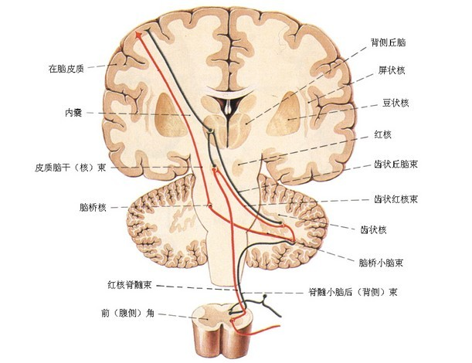
第二节 神经系统的感觉分析功能
由感受器经周围神经、脊髓、脑干、小脑、间脑、内囊到大及皮质的神经通路称为上行传导系统或者感觉传导系统
Notes:
反射是神经功能调节的基本方式. 感觉的形成是由刺激作用于感受器后经传入神经经感觉传入通路传向特定中枢经分析后形成的。上一节课我们已经讲过。中枢神经系统是包括大脑和脊髓，其中脊髓发出来的神经节分布在感受器上,接收各种感受器的传入冲动,因此,脊髓是感觉传导通路中的一个重要神经结构.

Slide 58
一、脊髓的感觉传导功能
1.感觉的两条传导通路
浅感觉：传导痛、温觉和轻触觉 深感觉：运动、肌肉本体觉和辨别觉
Notes:
第一级的神经元是脊髓后根N节或脑神经感觉N节发出，它们上传到大脑皮质的感觉传导通路分成两类。一类是传导浅感觉的，一类是传导深感觉的。浅感觉来自于皮肤和粘膜上的感受器，因此，它主要传导的是痛，温和触觉。
深感觉的感受器主要分布在肌肉，肌腱，骨膜，关节这些地方，主要是指位置感，运动和两点间的距离感。

Slide 59
一、脊髓的感觉传导功能
感觉传导路由三级神经元组成：
第Ⅰ级神经元:胞体位于脊髓后根神经节
或脑神经感觉神经节
第Ⅱ级神经元:胞体位于脊髓后角细胞及
延髓薄束核、楔束核或脑干脑神经核
第Ⅲ级神经元:胞体位于丘脑感觉接替核
Notes:
第一级神经元是脊神经节内的大型假单极神经元,其周围突构成脊神经的感觉纤维,分布于躯干,四肢的肌,腱,关节和皮肤的感受器;来自第5胸节以下的纤维形成薄束,来自第4胸节以上的纤维形成楔束.薄束和楔束的纤维至延髓后分别终止于薄束核与楔束核.
第二级神经元是薄束核与楔束核的神经元,其发出纤维行向腹侧,左右交叉形成内侧丘系交叉.交叉后的纤维转向上行于锥体背侧中线的两侧,即内侧丘系,向上经脑桥,中脑,最后终止于丘脑腹后外侧核.

Slide 60
1.浅感觉：
一级神经元：脊髓神经节的假单极神经元；
二级神经元：脊髓后角；
三级神经元：丘脑→ 大脑后回。
特点：先交叉再上行；
Notes:
浅感觉的传导通路具有先交叉后上行的特点。

Slide 61
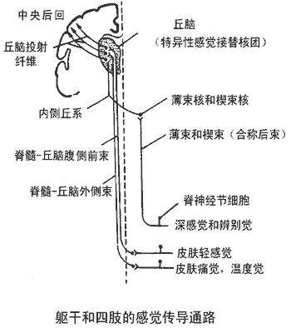
Notes:
浅感觉的传入纤维在脊髓后角换元，第二级神经元经白质前连合交叉到对侧，经脊髓丘脑侧束和脊髓丘脑前束上行到丘脑。具有先交叉后上行的特点。

Slide 62
2.深感觉：
传入纤维入脊髓（一级）先在同侧后索上行 →延髓薄束核和楔束核（二级）→ 经内侧丘系至对侧丘脑（三级）
特点：先上行（延髓）再交叉。
Notes:
深感觉的传导通路则具有先上行再交叉的特点。

Slide 63
同侧后索
Notes:
深感觉的传入纤维进入脊髓后沿同侧后索上行至薄束核和楔束核后换元经内侧丘系才交叉至对侧丘脑。具有先上行后交叉的特点。

Slide 64
临床意义
脊髓半横切（一侧脊髓损伤）后的感觉障碍，横横切面以下：
①对侧浅感觉消失；
②同侧深感觉消失；
Notes:
脊髓对于深浅感觉的传导是起到非常重要的作用的，当其反生病变，会影响到我们感觉的发生。
原因为：脊髓向大脑皮质传入的上行纤维束中，薄束和楔束传导来自身体同侧的本体感觉和精细性触觉，而脊髓丘脑束传导对侧痛觉、温觉等。
脊髓空洞症：是由于各种先天或后天因素导致产生进行性脊髓病的脊髓空穴样膨胀。

Slide 65
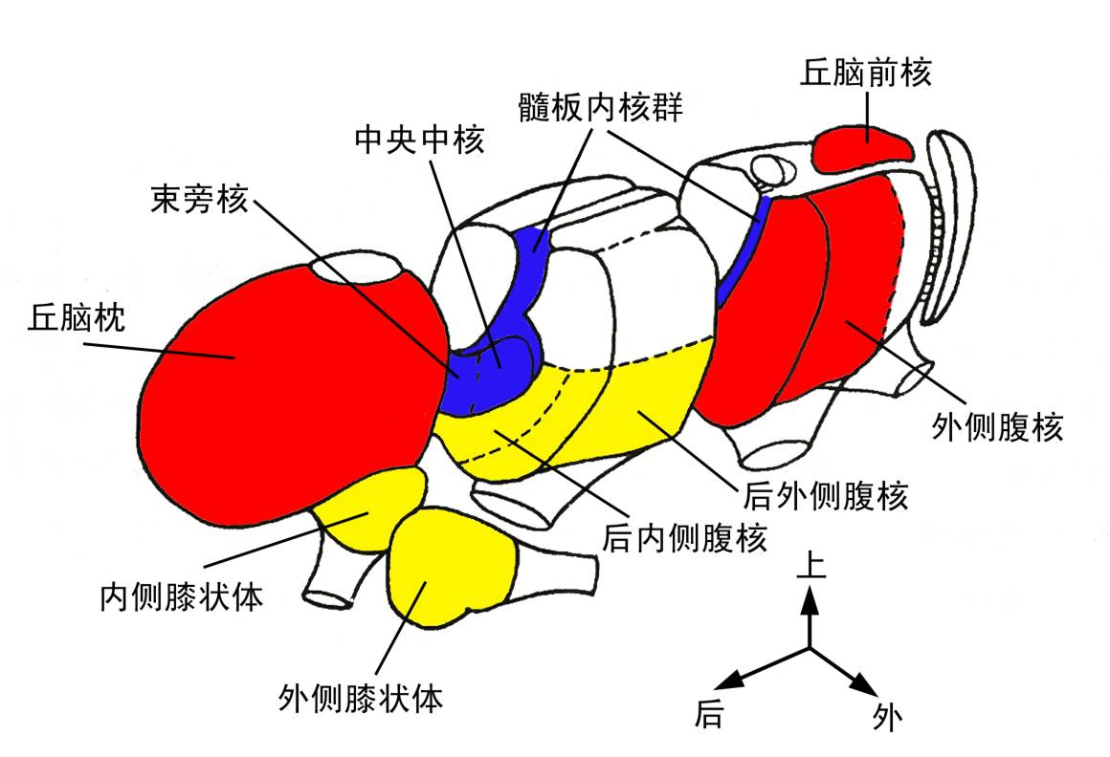
二、丘脑及其感觉投射系统
(一)丘脑的核团
1.特异感觉接替核
接受第二级感觉（除嗅觉外）投射纤维，换元后投射到脑皮层特定的感觉区
Notes:
感觉传导通路的第二级神经元发出的神经纤维都投射到丘脑的腹后外侧核，经丘脑初步分析再投射到大脑皮质的。丘脑上的核团是这些感觉传入通路的换元接替站，分成三类，第一类是特异感觉接替核。

Slide 66
2.第二类细胞群：联络核
接受丘脑感觉接替核和其他皮层下中枢来的纤维，换元后投射到大脑皮层特定区域，是各种感觉通向大脑皮层的联系和协调部位
3.第三类细胞群：非特异投射核
中央中核，束旁核通过多突触的接替换元，
再弥散地投射到大脑皮层，维持其觉醒状态
Notes:
联络核不直接接收感觉N纤维的投射,它接受的是来自特异感觉接替核和其他皮质下中枢传来的纤维.同样的,它与感觉特异接替核一样是投射到大脑皮质的特定区域的,作用?

Slide 67
(二)感觉投射系统
1.特异投射系统
定义：
感觉传入纤维经丘脑特异感觉接替核和联络核换元后再向大脑皮层投射，具有点对点的投射关系。
功能：引起特定的感觉，并激发大脑皮层发出神经冲动。
Notes:
联络核也属于特异投射系统，但是它不引起特定的感觉，主要是起到联络和协调的作用。

Slide 68
2.非特异性投射系统
定义：
丘脑的第三类细胞群，弥散地投射到在脑皮层的广泛区域；不具有点对点的投射关系。
功能：维持和改变大脑皮层的兴奋状态。
Notes:
投射纤维可终目于皮质各层.不产生特定的感觉 .

Slide 69
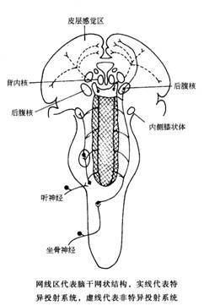
脑干网状结构上行激活系统
在脑干头端网状结构内存在具有上升唤醒作用的功能系统
是多突触接替的系统，易受药物的影响（如麻醉药、安定等）而发生传导阻滞。

Slide 70
感觉投射系统比较
特异投射系统 非特异投射系统
冲动来源 外周感觉 网状结构
传入途径 特定感觉传导道 感觉传导道侧支
转接核团 感觉接替核、联络核 非特异投射核
皮层投射 点对点、特定区域 弥漫性投射
意 义 产生感觉，激发冲动 维持皮层基础兴奋
Notes:
网状结构在脑干部位,具有上行唤醒作用,它这个上行激动系统功能的发挥有赖于非特异投射系统.

Slide 71
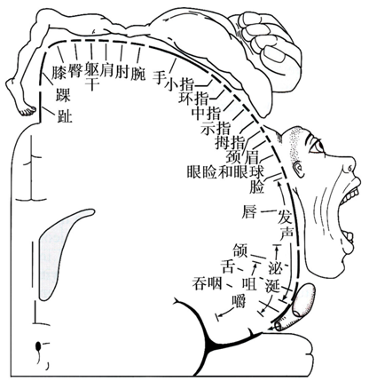
三、大脑皮层的感觉代表区
1．体表感觉代表区
（1）第一感觉区：位于中央后回。
①感觉投射规律：
a．交叉投射，头面部为双侧；
b．投射区域大小与体表部位感觉分辨精细程度有关；
c ．投射总安排倒置，头面部立正。
Notes:
丘脑中不同的核团投射到大脑不同的区域引起不同的特定的感觉，说明了大脑皮质上有代表着不同感觉的区域。大脑的感觉代表区分成体表感觉代表区，内脏感觉代表区，特殊感觉代表区。
躯体感觉代表区又分成体表还有本体的感觉代表区。

Slide 72
2．第二体表感觉区：中央前回
双侧投射，不倒置，与痛觉有关。
3．内脏感觉代表区：
与体表感觉投射区有较多的重叠，投射区小且不集中，所以内脏疼痛多有牵涉痛现象。
Notes:
本体感觉是指肌、腱、关节等运动器官本身在不同状态（运动或静止）时产生的感觉（例如，人在闭眼时能感知身体各部的位置）。因位置较深，又称深部感觉。主要投射到中央前回和中央后回。
内脏感觉代表区：同样对于感觉的定位也是不准确和模糊的。

Slide 73
感觉皮层的可塑性
长期废用感觉器官, 原代表区为他区占领
切除某代表区, 原感觉投射到该区周围
训练使感觉灵敏, 原代表区将扩大
盲人、聋人等其他感觉强
意义：适应本能

Slide 74
四、痛觉
痛觉是一种复杂的感觉
痛觉在机体的自身防御与
保护机制中具有特殊的意义
（一）痛觉感受器
痛 觉
(锐痛,灼痛,钝痛等)
痛觉感受器
(游离神经末梢)
组织释放
致痛物质
（K+、H+、ATP）
强 烈
伤害性刺激

Slide 75
(二)皮肤痛觉
具有双重性质
快痛
伤害性刺激作用于皮肤即刻发生的定位明确，尖锐的刺痛。
慢痛
伤害性刺激作用皮肤一定时间后发生的定位模糊烧
灼样疼痛，常伴有一定的植物性功能反应。

Slide 76
(三)内脏痛与牵涉痛
1.内脏痛
内脏或体腔浆膜受刺激时发生的定位模糊钝痛感觉，常伴有明显情绪反应。
特征：①敏感刺激为炎症，缺血，痉挛，牵拉等
②经交感神经通路传入
③缓慢，持续，定位不清，分辨力差
④牵涉痛现象
Notes:
对于切割,烧灼反而不敏感.

Slide 77
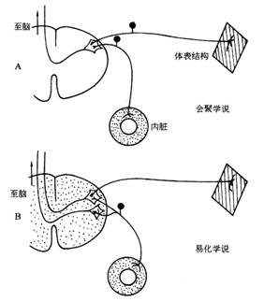
2.牵涉痛
伴随内脏病变所出现的体表特定部位疼痛或痛觉过敏现象。
会聚学说
内脏和体表刺激,经同一神经通路至脊髓同一区域，上行后引起主观意识的错觉
易化学说
内脏传入冲动提高邻近皮肤传入中枢的兴奋活动

Slide 78
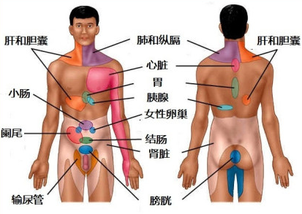
心绞痛 | 胃溃疡 | 胰腺炎 | 肝胆病 | 肾结石 | 阑尾炎
心前区 左臂尺侧 | 左上腹 肩胛间 | 左上腹 肩胛间 | 右肩胛 | 腹股沟 | 上腹部 脐周

Slide 79
皮肤痛与内脏痛的主要区别
特征 皮肤痛 内脏痛
敏感刺激 切割,烧灼等 炎症,痉挛等
传入神经 躯体神经 交感神经
产生速度 较快 缓慢
持续时间 较长 较短
定位程度 精确 模糊
分辨能力 强 差
情绪反应 有 有
Notes:
躯体神经系统 英文名称Somatic Nervous Systerm,又称动物神经系统，和内脏神经系统共同组成脊椎动物的外周神经系统。这部分的神经可以通过意识加以控制，又被称为随意神经系统。

Slide 80
损伤动物的非特异投射系统,可出现
A．去大脑僵直
B．脊休克
C．昏睡
D．偏瘫
E．激动

Slide 81
第一体表感觉代表区位于
A．中央前回
B．中央后回
C．颞叶皮层
D．岛叶皮层
E．枕叶皮层

Slide 82
有关内脏痛的描述,错误的是
A．定位不清楚
B．对缺血、牵拉、痉挛等刺激敏感
C．对切割、烧灼等刺激不敏感
D. 牵涉痛部位与内脏痛部位无固定关系
E．伴有不愉快的情绪活动

Slide 83
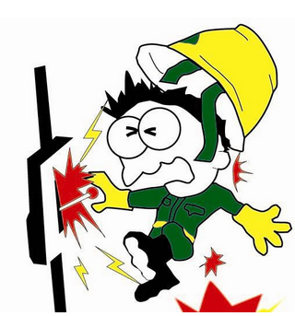
第三节 神经系统对姿势和运动的调节
运动是行为的基础，是个体生存和种族繁衍的基本功能之一
类型：
反射性运动、
随意性运动、
节律性运动
随意运动
反射运动
节律性运动
Notes:
上节课讲了神经系统对感觉的分析功能。神经系统对运动功能的控制是靠传出N支配的.

Slide 84
人的中枢运动调控系统由三级水平神经元构成
第一级：大脑皮层联络区、基底神经节、皮层小脑，他们是最高水平，负责运动的总体策划。
第二级：运动皮层和脊髓小脑是中间水平，负责运动的协调，组织和实施。
第三级：脊髓和脑干，最低水平，负责运动的执行。

Slide 85
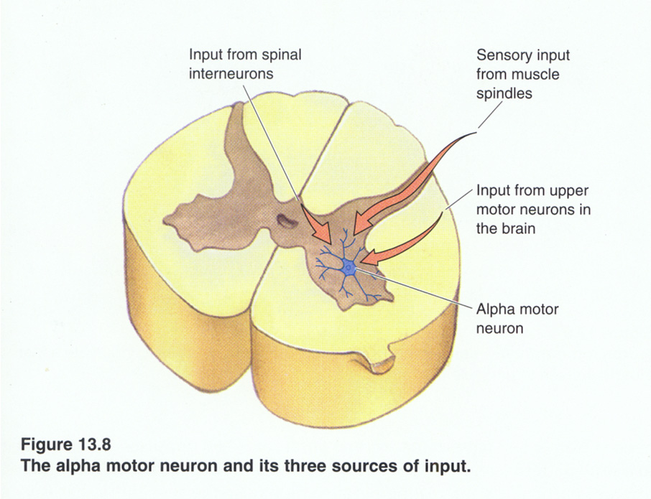
一、 脊髓的调节功能
脊髓对运动的调节都是通过它的反射活动来实现的。
脊髓是中枢神经系统发动和控制骨骼肌活动的最后公路
脊髓通过其灰质前角运动神经元支配骨骼肌
Notes:
传出神经元是位于脊髓灰质前角的运动神经元。

Slide 86
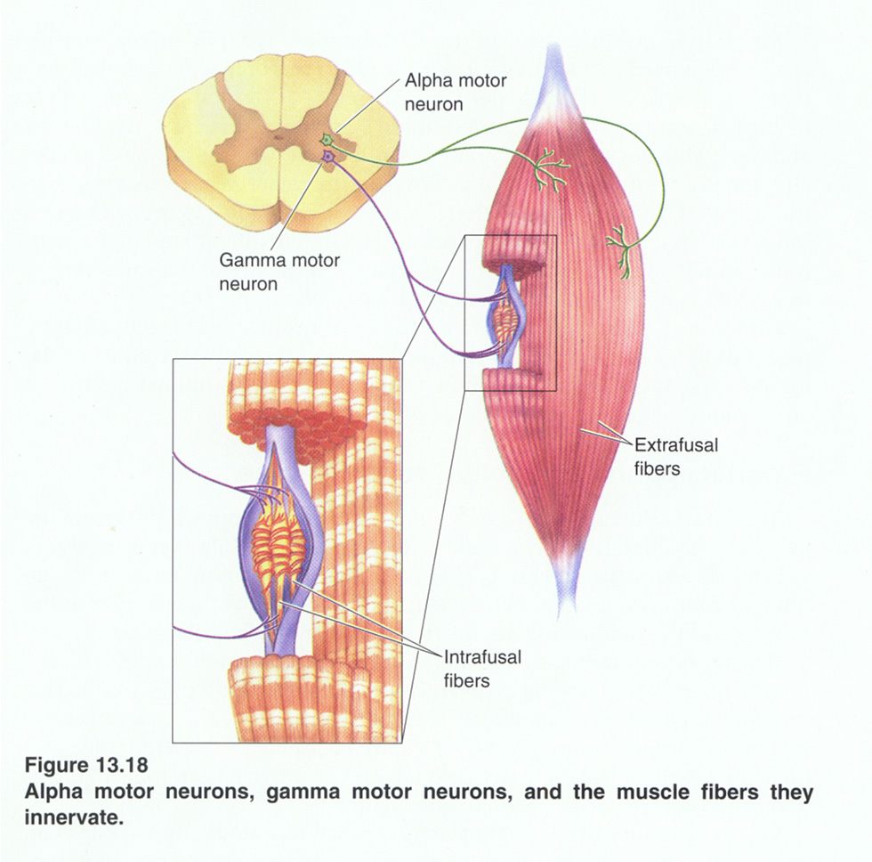
1. 脊髓前角运动神经元
脊髓灰质前角控制骨骼肌收缩的神经元包括
α运动神经元
γ运动神经元

Slide 87
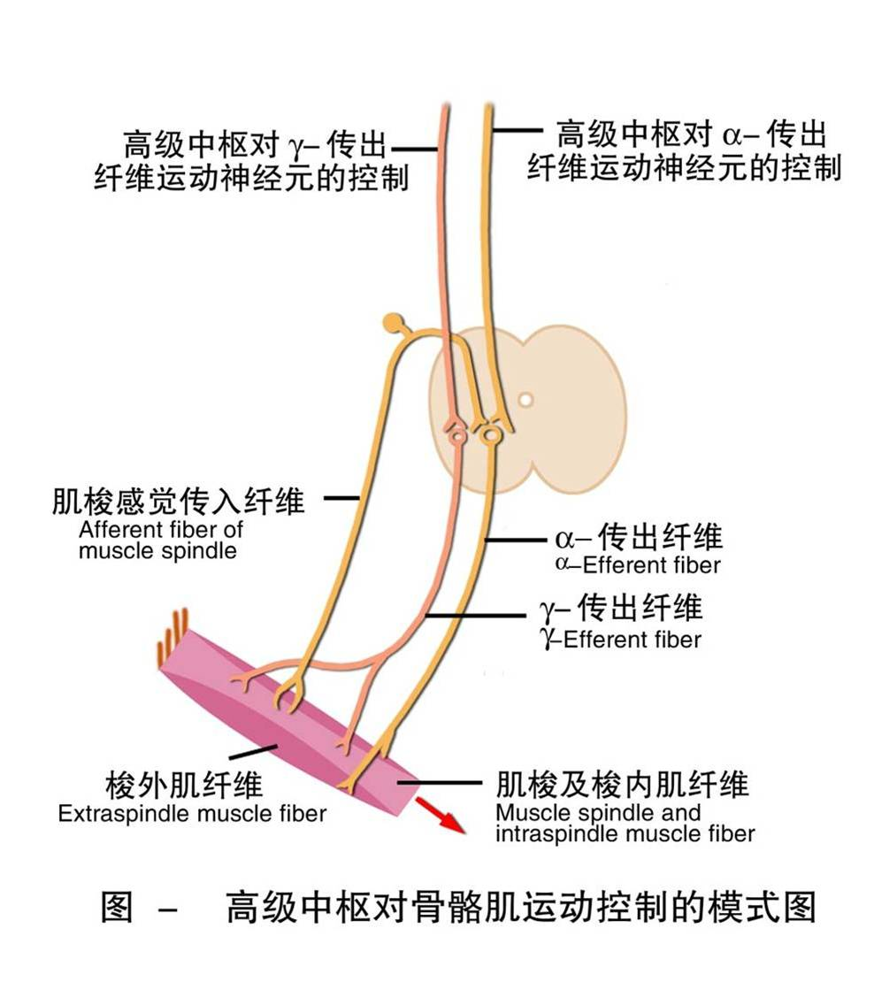
α运动神经元
α运动神经元是直接发动骨骼肌纤维活动的终末神经元，接受外周传入和高级中枢下行冲动的作用
一个α运动神经元与其所支配的全部肌纤维共同构成的功能单位称为运动单位。运动单位有大、小区别，运动单位交叉分布共同维持肌群有效张力
Notes:
α运动神经元主要支配梭外肌纤维。躯体运动反射的传出信息最后都是通过α运动神经元传到骨骼肌那的，因此，α运动神经元是躯体运动反射的最后通路。
运动单位的大小相差很大,运动单位小的有利于精细的活动,运动单位大的有利于产生较大的肌张力.

Slide 88
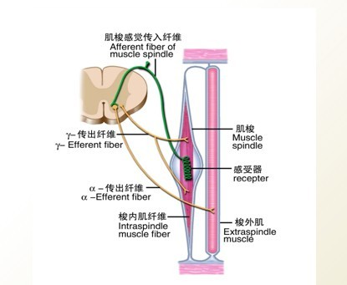
γ运动神经元
γ运动神经元支配梭内肌纤维，只接受高级中枢控制，其兴奋可提高肌梭对被动牵拉的敏感性
Notes:
梭内肌纤维：是肌梭内特化的肌纤维。肌梭是牵张反射的感觉器.

Slide 89
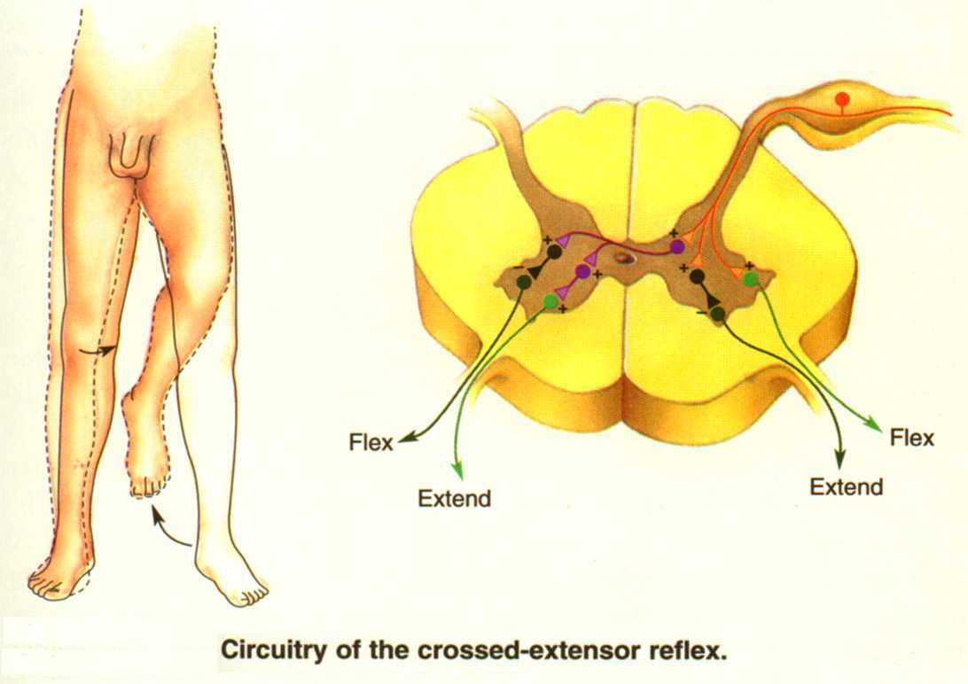
（二）屈肌反射与对侧伸肌反射
屈肌反射→躲避伤害
对侧伸肌反射→保持身体平衡
触电：屈肌反射
踩到钉子：对侧伸肌反射

Slide 90
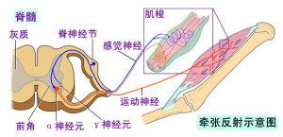
(三) 牵张反射
骨骼肌受到外力牵拉而伸长时，同一肌肉发生反射性收缩的过程。
反射过程由骨骼肌本体感受器──肌梭受刺激引起
牵拉→肌梭→传入神经纤维→中枢→传出神经纤维→受牵拉的同一肌肉→收缩
Notes:
脊髓对躯体运动的调节都是通过脊反射来完成的，其中牵张反射包括了腱反射和肌紧张。腱反射又包括了膝反射和肘反射.

Slide 91
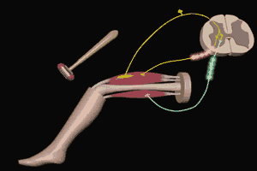
（1）腱反射：快速，动作明显

Slide 92
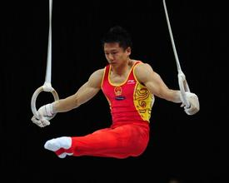
（2）肌紧张：缓慢持续牵拉肌腱引起的牵张反射
特点：
持久，无明显动作
紧张性牵张反射
慢肌纤维持续交替收缩为主
与机体姿势维持有关

Slide 93
2.牵张反射过程
肌梭：牵拉肌肉(长度变化)→ 肌梭（长度感受器）↑→Ⅰ，Ⅱ类纤维传入冲动→ 脊髓α运动神经元↑→同一肌肉收缩↑(对抗外力作用 如重力)
γ运动神经元兴奋提高了肌梭敏感性，肌梭传入冲动加强α运动神经元活动，导致骨骼肌纤维收缩增强的神经环路。

Slide 94
腱器官：肌肉收缩↑(张力变化)→ 腱器官（张力感受器） ↑→Ⅰ类纤维传入冲动→ ↑中间神经元→ ↓脊髓α运动神经元→ 同一肌肉收缩↓(防止过度收缩)

Slide 95
(四)脊髓休克
脊髓与高级中枢完全离断后，其断面下暂时丧失反射活动等能力，呈现无反应状态。以后反射功能虽可部分恢复，但不完善
主要表现为断面下脊髓的传导功能和反射功能障碍：
肌张力↓，血管扩张↓，血压↓、粪尿积聚、发汗↓
发生机制
脊髓突然失去高位中枢的整体调控，进入暂时麻痹状态
Notes:
脊髓的反射活动是在高位中枢的调控下过完成的，当与高位中枢断离后，其断面下就会丧失反射活动的能力。我们称之为脊休克现象。
脊休克是暂时的现象,是可以恢复的,越低等的动物恢复得越快.

Slide 96
二、脑干对肌紧张的调控
（一）脑干网状结构的抑制区和易化区
抑制区：抑制肌紧张和肌肉活动的区域
1、2、3、4
易化区：加强肌紧张和肌肉活动的区域
5、6
Notes:
脑干网状结构为躯体运动调节的中间通路.
易化区与抑制区活动保持平衡，维持正常肌紧张与身体姿势.

Slide 97
1.易化区:增强肌紧张
α僵直 ~ 前庭脊髓束下行易化冲动使α运动神经元活动增强所引起的肌紧张。
γ僵直 ~ 高位中枢易化冲动经网状脊髓束下行,通过使γ运动神经元活动增强, 导致肌梭敏感性升高后所引起的肌紧张。

Slide 98
2.抑制区:抑制肌紧张
抑制区主要是通过网状脊髓束抑制γ运动神经元，降低肌梭的敏感性，从而降低肌紧张。

Slide 99
（二）去大脑僵直：上下丘之间切断脑干
四肢伸直, 坚硬如柱, 头尾昂起, 脊柱挺硬，呈角弓反张状态
抑制区与易化区活动失衡，易化区占优势

Slide 100
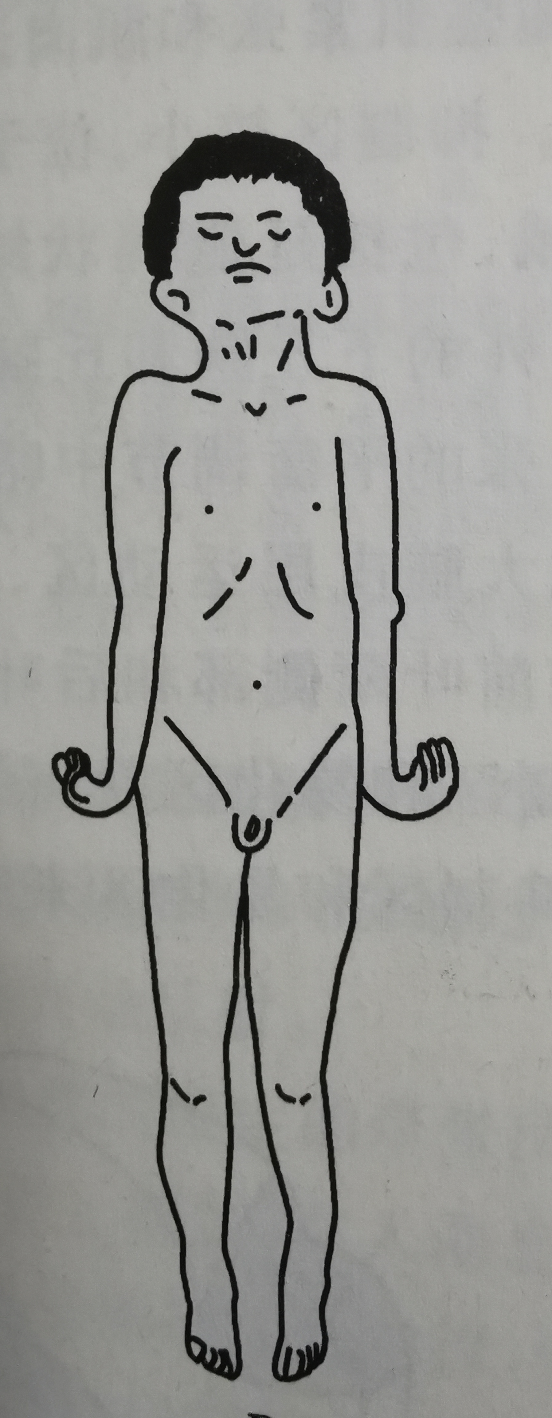
人类在中脑疾患时可出现去大脑僵直现象，表现为头后爷，上下肢僵硬伸直，上臂内旋，手指屈曲。 出现去大脑僵直往往提示病变已经严重侵犯脑干，是预后不良的信号。

Slide 101
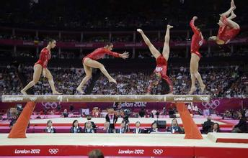
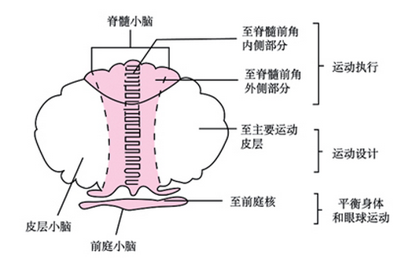
三、小脑对运动的调控

Slide 102
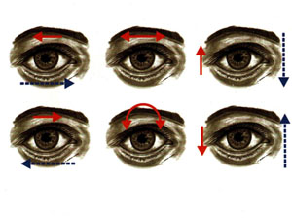
（一）前庭小脑
参与姿势平衡调节
调节眼球运动
切除前庭小脑，晕动病消失，出现眼震颤

Slide 103
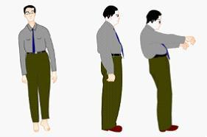
（二）脊髓小脑
协调运动，完成精细动作
调节肌紧张
脊髓小脑受损，共济失调，四肢乏力

Slide 104
（三）皮层小脑
储存运动程序
皮层小脑使运动变得非常协调、精巧和快速

Slide 105
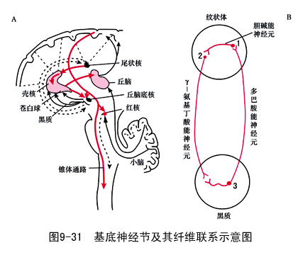
四、基底神经节对运动的调控
（一）基底神经节的组成和纤维联系

Slide 106
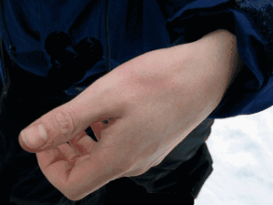
（二）与基底神经节损伤有关的疾病
帕金森病:肌紧张↑，运动少，动作缓，与黑质损伤、多巴胺不足、胆碱能神经元亢进有关

Slide 107
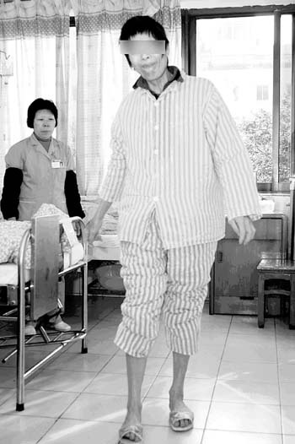
舞蹈病：运动过多，上肢、头部不自主舞蹈动作。与纹状体损伤、多巴胺能神经元亢进有关

Slide 108
五、大脑皮层对运动的调控
（一）主要运动区：中央前回(4区)和运动前区(6区)
交叉：躯体—对侧, 头面部—多为双侧
下部面肌、舌肌—对侧
大小：与运动的精细程度有关
倒置：头面部(内部正立)

Slide 109
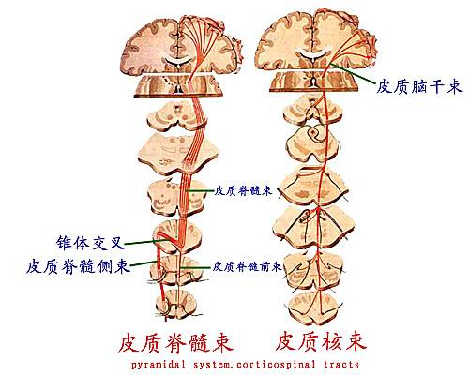
（二）运动传出通路
皮层脊髓束
皮层脑干束
控制四肢远端肌肉，与精细运动有关
控制四肢近端肌肉，与粗大运动有关

Slide 110
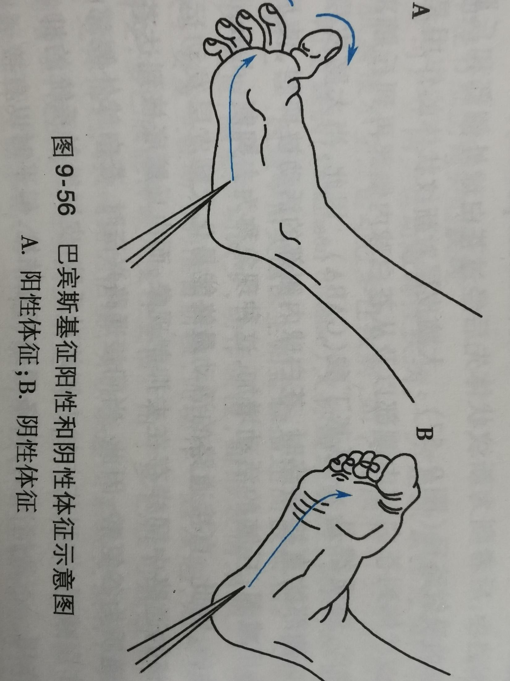
马宾斯基征

Slide 111
γ运动神经元的生理功能是：
A．引起梭外肌收缩
B．直接兴奋a—神经元
C. 引起梭内肌舒张
D．直接抑制a-神经元
E．调节肌梭的敏感性

Slide 112
在中脑上下丘之间切断动物脑干，可出现：
A．脊休克
B．肢体痉挛性麻痹
C. 去大脑僵直
D．去皮质僵直
E. 腱反射增强，肌张力降低

Slide 113
震颤麻痹患者的病变主要部位是：
A．尾核
B．苍白球
C．底丘脑
D. 黑质
E. 红核

Slide 114
震颤麻痹的主要症状有：
A．全身肌紧张降低
B．腱反射减弱
C．面部表情呆板
D．运动多
E．意向性震颤

Slide 115
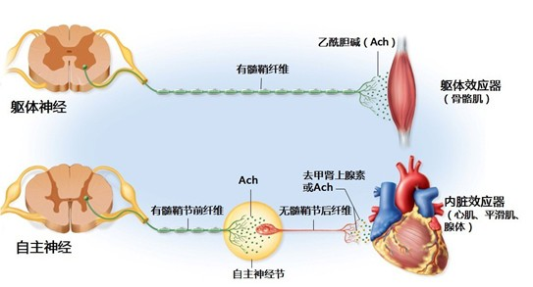
第四节 神经系统对内脏活动的调节

Slide 116
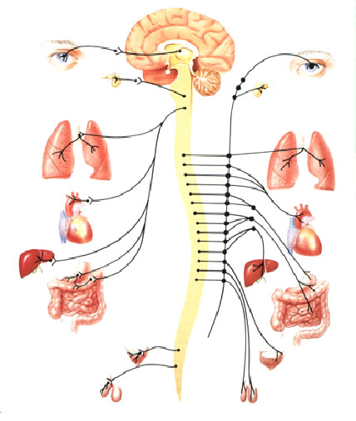
一、自主神经系统的结构特征
（一）自主神经的结构特点
1.起源
①交感神经：脊髓胸腰段
②副交感神经：脑干、脊髓骶段

Slide 117
2.神经纤维
①交感神经:节前短、节后长
②副交感神经:节前长、节后短

Slide 118
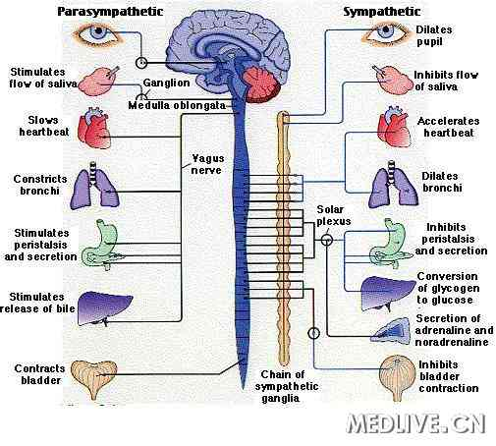
3.分布
①交感神经：广泛、弥散
②副交感神经：局限

Slide 119
交感神经 VS 副交感神经
 | 交感神经 | 副交感神经
纤 维 | 节前短, 节后长 | 节前长, 节后短
起 源 | 脊髓胸腰段 | 脑干和脊髓骶段
反 应 | 广泛和弥散 | 相对局限
辐 散 | 程度高(1:11~1:17) | 程度低(1:2)

Slide 120
（二）自主神经系统的功能
调节心肌、平滑肌和腺体（见表10-3）
除胆碱能、肾上腺素能系统外，还有肽能、嘌呤能和胺能递质系统

Slide 121
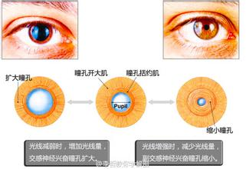
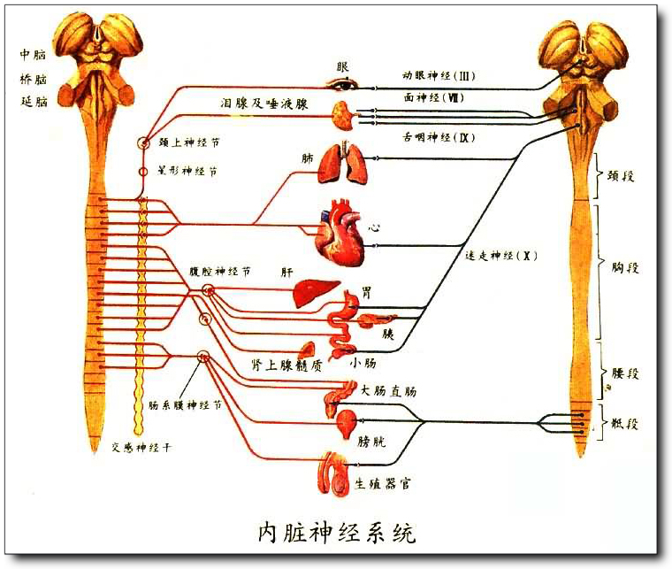
（三）自主神经系统的功能特征
1.紧张性作用
2.双重支配
3.效应器功能状态的影响

Slide 122
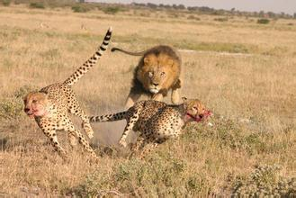
(四)对整体生理功能的调节意义
交感：适应。动员潜在力量，适应急剧变化的环境
副交感：保护。休整积蓄力量，促消化，加强排泄与生殖能力

Slide 123
四、中枢对内脏活动的调节
（一）脊髓对内脏的调节
1.脊髓是内脏反射的初级中枢；
2.这种反射调节的功能是初级的，不能很好地适应生理功能的需要。
3.血管张力反射、发汗反射、排便反射、排尿反射、勃起反射等。受高位中枢控制，脊髓断离出现脊休克

Slide 124
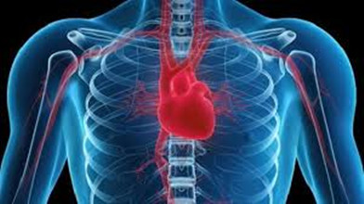
（二）脑干对内脏活动的调节
1．延髓：
⑴ 是生命中枢所在部位,如:呼吸、循环系统等的基本中枢；延髓受损可迅速引起死亡。

Slide 125
（三）下丘脑对内脏活动的调节
调节体温、水平衡、生物节律、情绪、摄食等

Slide 126
（四）大脑皮层对内脏活动的调节
嗅觉、内脏活动、摄食行为、性行为、和情绪，学习与记忆
边缘系统
调节作用复杂多变。

Slide 127
浅感觉传导路径传导：
A、痛、温觉和压觉
B．痛、温觉和深压觉
C．痛、温觉和轻触觉
D．本体觉和轻触觉
E．痛、温觉和本体觉

Slide 128
骨骼肌终板膜上的受体是：
A．M受体
B．N1受体
C．N2受体
D．o受体
E．p受体

Slide 129
自主神经节的兴奋性递质是：
A、去甲肾上腺素
B．肾上腺素
C ATP
D．乙酰胆碱
E．GABA

Slide 130
可被箭毒阻断的受体是：
A．M受体
B．N受体
C．α受体
D. β受体
E．ɡ受体

Slide 131
支气管平滑肌的受体是：
A．β2受体
B、M受体
C．β1受体
D．N受体
E. α受体

Slide 132
注射肾上腺素后，血压：
A．上升
B．下降
C、先上升后下降
D．先下降后上升
E．不变

Slide 133
交感节后神经末梢释放的去甲肾上腺素失活主要是；
A．单胺氧化酶破坏
B．弥散入血
C．神经末梢再摄取
D．胆碱酯酶破坏
E；肝内破坏

Slide 134
第五节 脑的高级活动
一、大脑皮层的电活动
脑电图波形

Slide 135
一、大脑皮层的电活动
 | Hz | μV | 常见部位 | 出现条件
α | 8-13 | 20-100 | 枕叶 | 成人安静、闭眼、清醒时
β | 14-30 | 5-20 | 额、顶叶 | 成人活动时
θ | 4-7 | 100-150 | 颞、顶叶 | 少年正常时, 成人困倦时
δ | 0.5-3 | 20-200 | 颞、枕叶 | 婴幼儿正常时,成人熟睡时

Slide 136
二、觉醒与睡眠
（一）觉醒
行为觉醒：黑质DA系统
脑电觉醒：蓝斑上部NA系统
脑干网状结构ACh系统

Slide 137
（二）睡眠
慢波睡眠：感觉、运动、自主神经活动减退，GH分泌增多，促进生长和体力恢复
异相睡眠：活动进一步减退，伴阵发性表现，GH分泌减少，脑内蛋白合成，建立新的突触联系，精力恢复

Slide 138
三、学习与记忆
（一）学习
非联合性学习：习惯化，敏感化
联合性学习：条件反射

Slide 139
非联合性学习：
习惯化：当重复给予较温和的刺激，突触对刺激的反应逐渐减弱甚至消失的突触可塑性表现
意义：可充分节约神经系统处理各种信息的有限资源，用于应付更重要的信息的分析

Slide 140
非联合性学习：
敏感化：人或动物当受到某种强烈或伤害性刺激后对其他刺激甚致温和刺激的反应随之增强
意义：敏感化能强化对有意义信息的应答

Slide 141
联合性学习：条件反射

Slide 142
四、大脑皮质的语言活动功能 —优势半球
(一)失语症与损伤部位
➢ 运动失语症：Broca区
➢ 感觉失语症：颞上回上部
➢ 失写症：额中回后部
➢ 失读症：角回
➢ 流畅失语症：Wernicke区

Slide 143
（二）记忆
记忆的形式
形象记忆
逻辑记忆
运动记忆
情绪记忆

Slide 144
记忆的过程
短时记忆
长时记忆
运用
第二级记忆
持续时间：
数分至数年
感觉性记忆
持续时间：＜1秒
第一级记忆
持续时间：
数秒
第三级记忆
持续时间：
永久
信息
遗忘、消褪
遗忘
可能不遗忘
遗忘

Slide 145
《神经系统的功能》
《生理学》
敬请关注下一章内容
《内分泌》

